Slide 1

SATISFACȚIA CADRELOR DIDACTICE LA LOCUL DE MUNCĂ 2024-2025
Chestionar Realizat DMCDCS (106 respondenți)
Chișinău, 25 iunie 2025

Slide 2
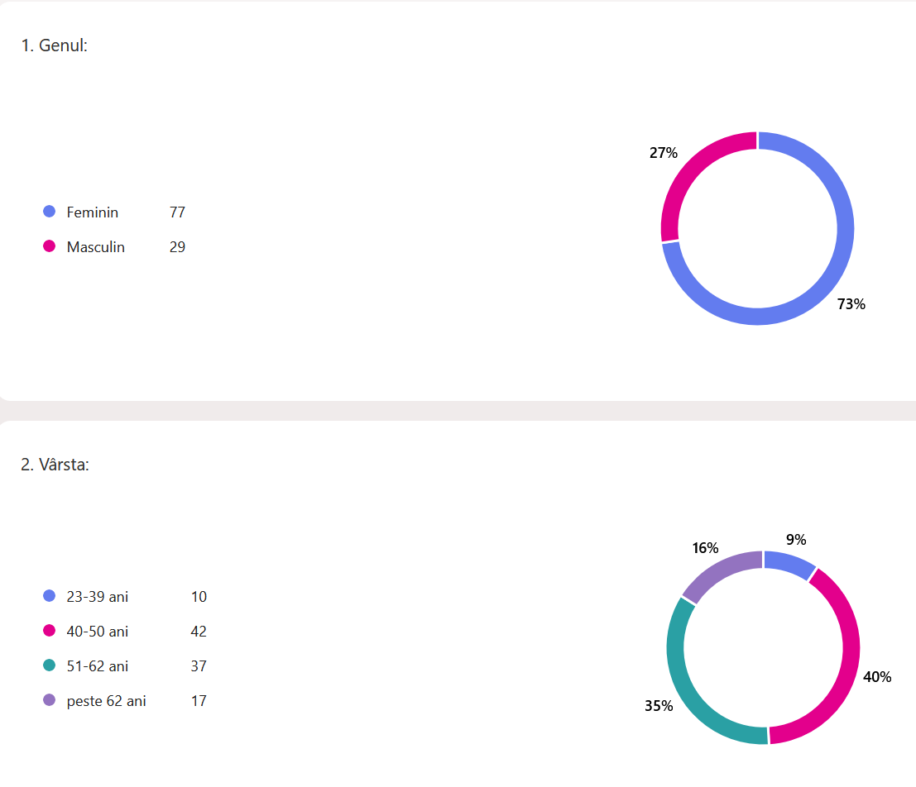

Slide 3
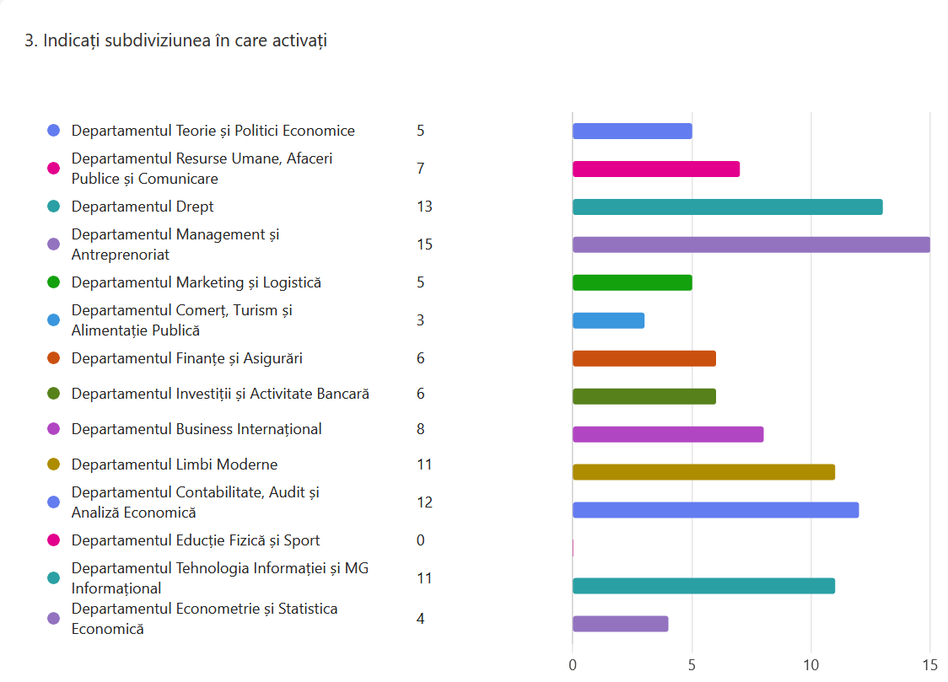

Slide 4
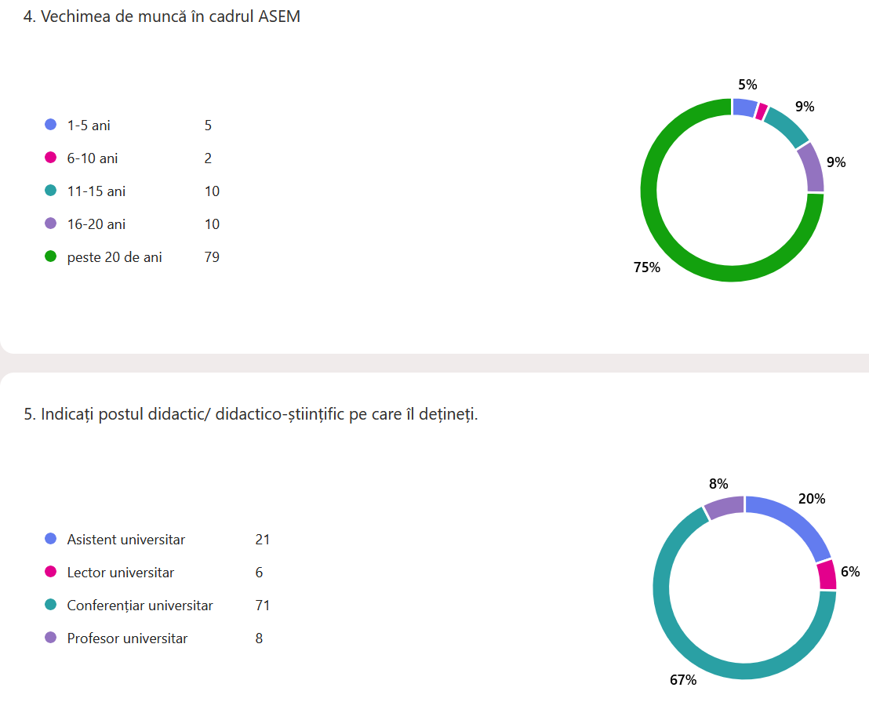

Slide 5
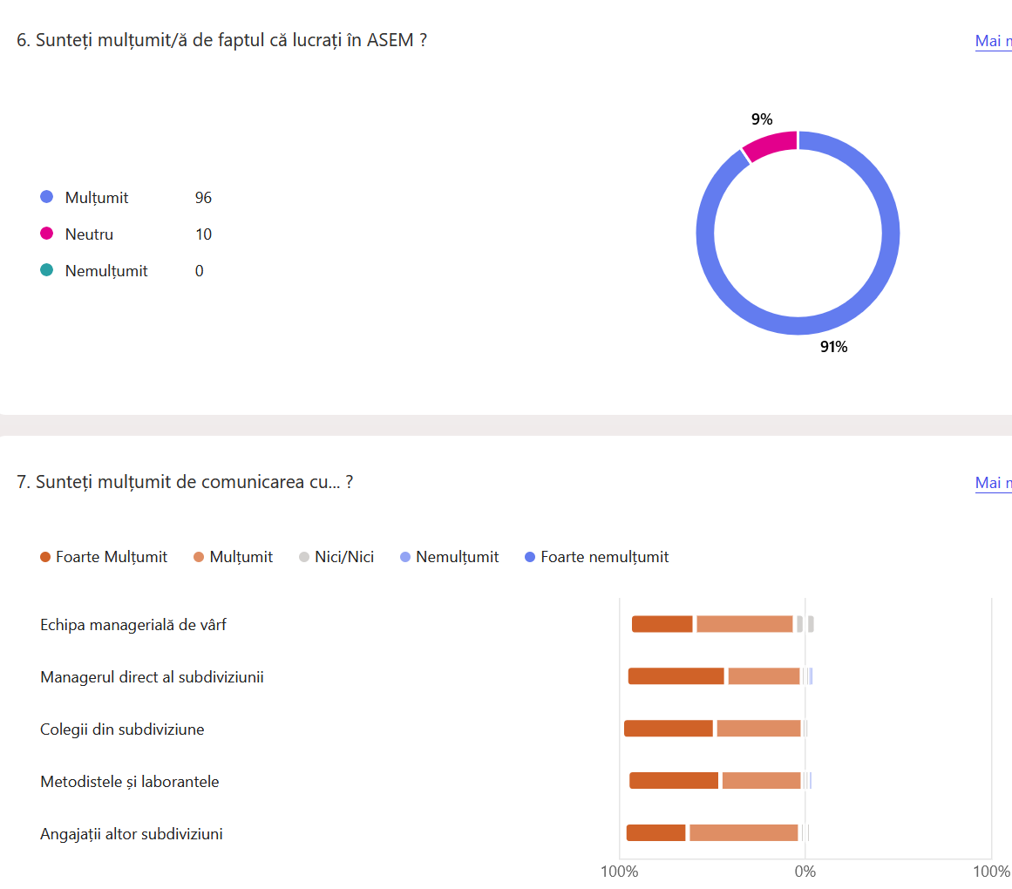

Slide 6
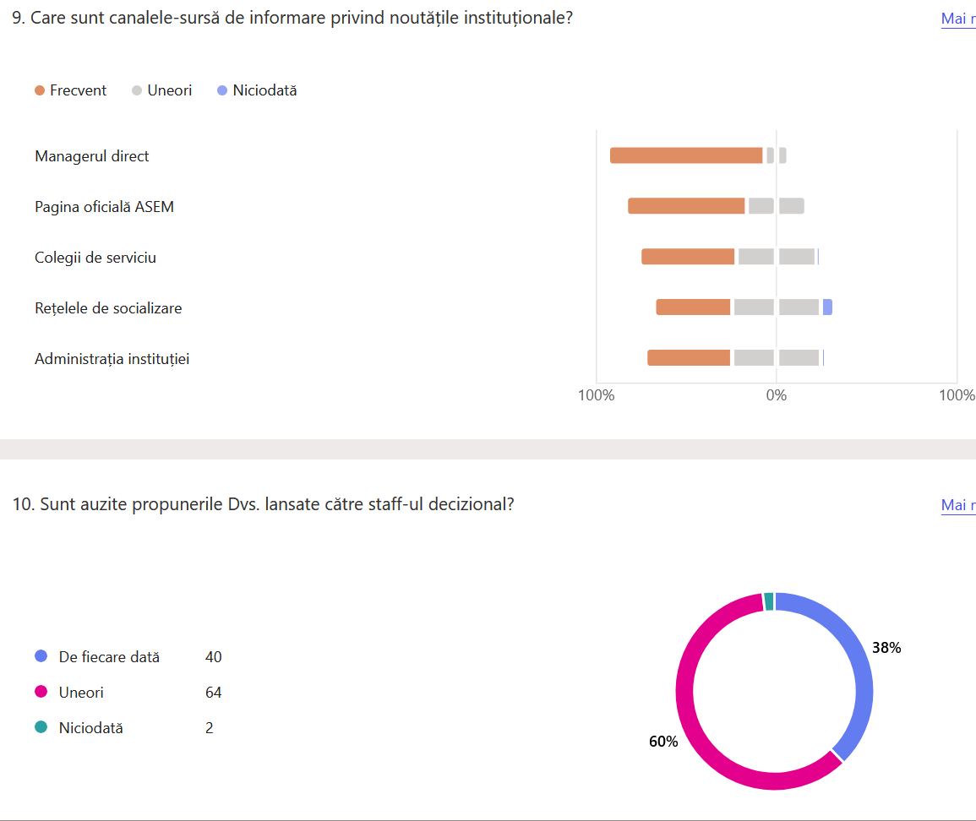

Slide 7
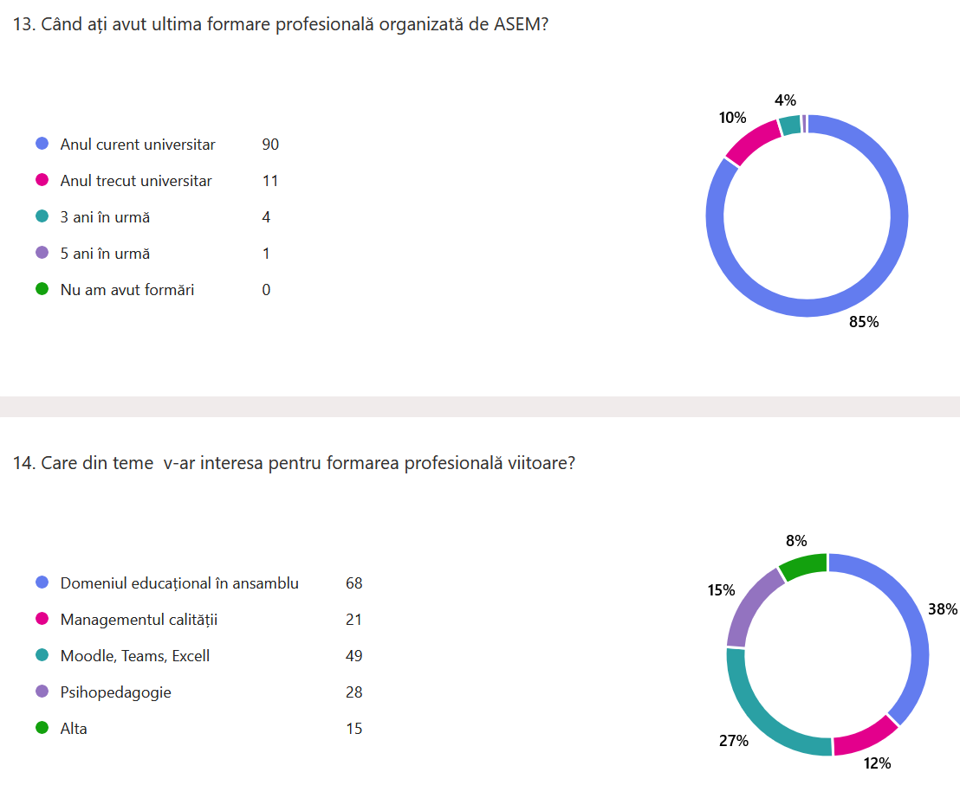

Slide 8
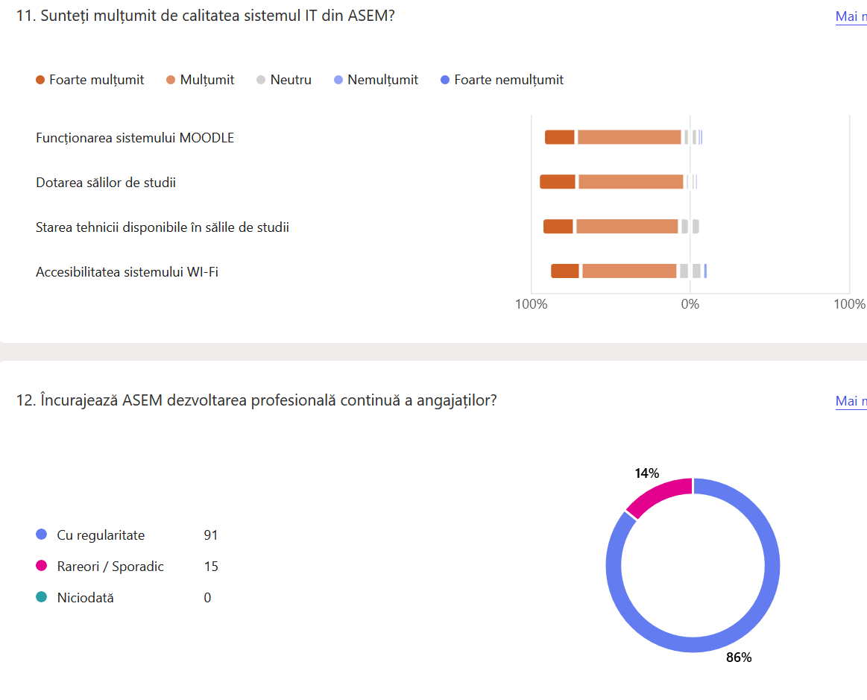

Slide 9
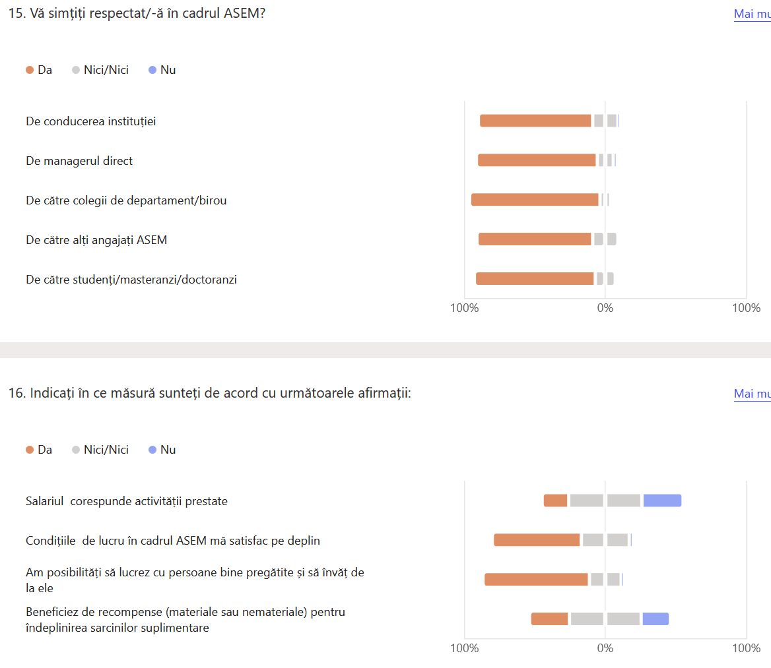

Slide 10
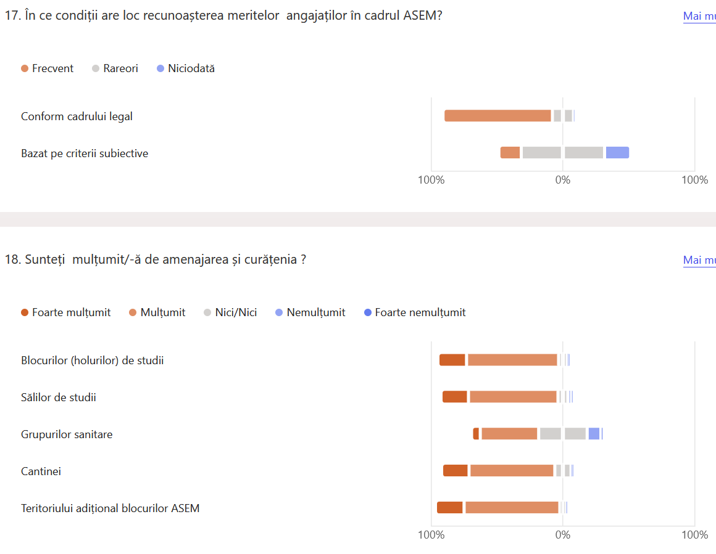

Slide 11
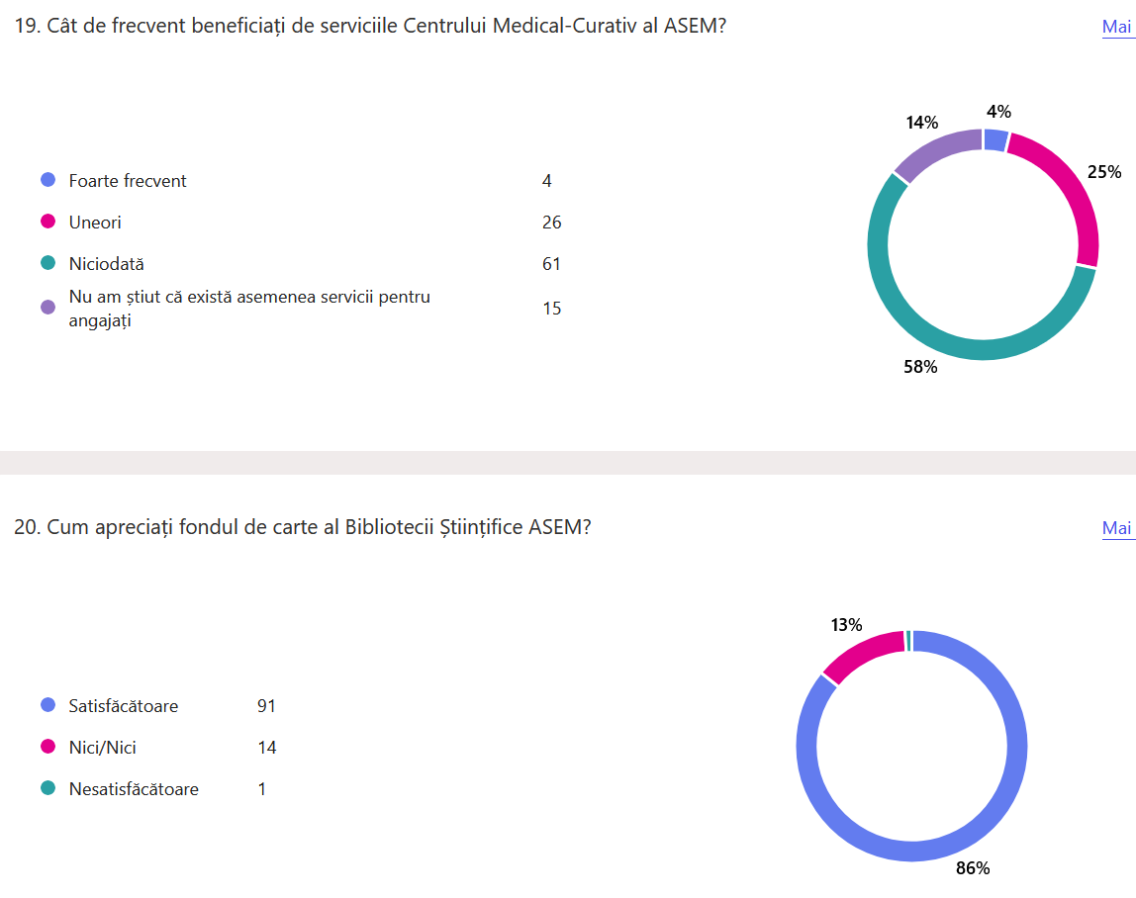

Slide 12
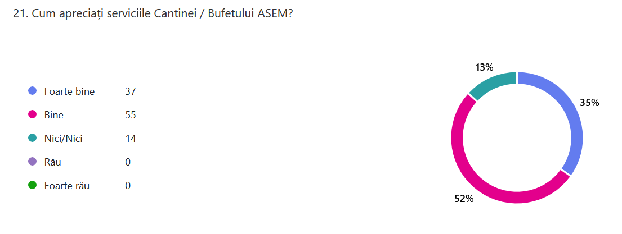

Slide 13
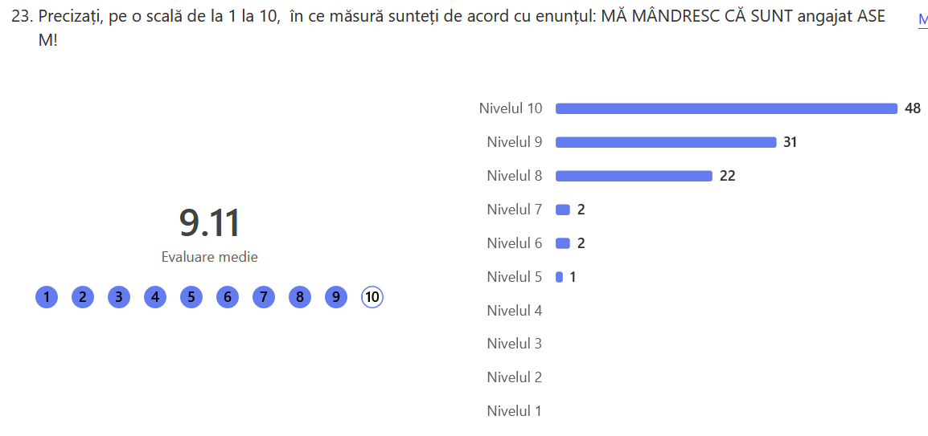

Slide 14
Comentarii și propuneri
Ar fi foarte bine, daca in fiecare bloc de studiu ar exista boxe pentru colectarea separata al deseurilor (plastic, hartie, sticla). Ar contribui la promovarea unui stil mai sustenabil la nivel de organizație.
De creat mai multe zone de odihnă pentru studenți în toate blocurile și la mai multe etaje.
Se dorește o mai mare transparență în decițiile de motivare.
1. Prima rugaminte este sa se tina cont ca in perioada rece a anului sa fie reglat agentul termic mai ales pentru zilele de weekend cind avem ore cu frecventa redusa, dar inclusiv si seara cind avem ore la masterat! 2. Am bifat Multumit in ceea ce priveste salariul dar tin sa mentionez ca sunt multe activitati pe care le realizam "ca voluntariat".. s-ar putea sa fie revizuite aceste aspecte mai ales pentru cei care au functii manageriale.. salariul este doar pentru norma didactica, nu si pu cea manageriala..revizuirea salariului ar un factor foarte motivant mai ales ca sint foarte putini angajati din aceasta categorie.. citeva zeci 3. Moodle chiar lucreaza mai bine, wi-fi-ul la fel este foarte bun.. Doar ca nu au mai fost repartizate pixuri speciale pentru tablile interactive.. 4. Propun sa fie analizata posibilitatea de a prelungi orele de lucru ale Ospatariei sau posibiltatea de a face comanda la Ospataria ASEM pentru ridicarea prinzului in caserola.. de exemplu pina la o anumita ora.. ar fi foarte binevenit pentru zilele cind avem ore practica toata ziua si pina seara tirziu 5. Poate fi revizuita proprortia normei pentru activitatea stiintifica atunci cind este mai mare norma didactica.. nu e neaparat sa fie 1:1..complicat si nu atit de relevant cind de exemplu angajarea e pe 1,5.. In rest e bine..

Slide 15
Comentarii și propuneri
Dotarea TUTUROR sălilor de studii cu 2 table (interactivă și white board). Introducerea serviciului de suport tehnic/tehnologic/IT, pentru studenți și profesori, cu acces liber în timpul zilei de lucru în caz că ceva nu este clar sau apar probleme. Introducerea cursului despre elaborarea prezentărilor pentru lecții, conferințe și alte manifestări/evenimente pentru profesori. (Din păcate, mai sunt situații când prezentarea este un set de slide-uri cu mult text.) Introducerea suportului financiar regulat pentru dezvoltarea profesională.
Un accent mai pronunțat pe activitatea științifico-didactică în cadrul instituției și calitatea serviciilor oferite beneficiarilor, mai puține activități cronofage și consumatoare de energie, diversificarea stagiilor peste hotare (de documentare, formare, perfecționare, schimb de bune practici, etc.) și locațiilor, un salariu decent și motivant, stabilitate, parteneriate și colaborare mai bună! Mult succes tuturor!
Să se introducă o hotă în cantina blocului A.
Daca este posibil repararea blocurilor sanitare din blocul F.
Mulțumim🌸

